Slide 1
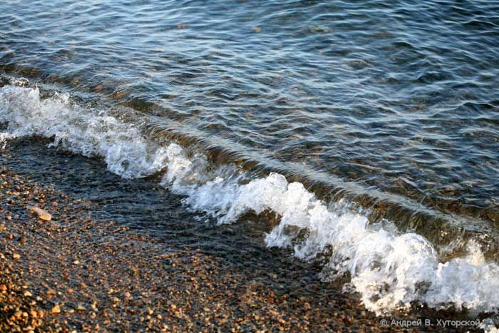
РЫБЫ БАЙКАЛА
Подготовила Пономарева Е.Г.,
учитель биологии и экологии
МБОУ «Баргузинская СОШ»

Slide 2
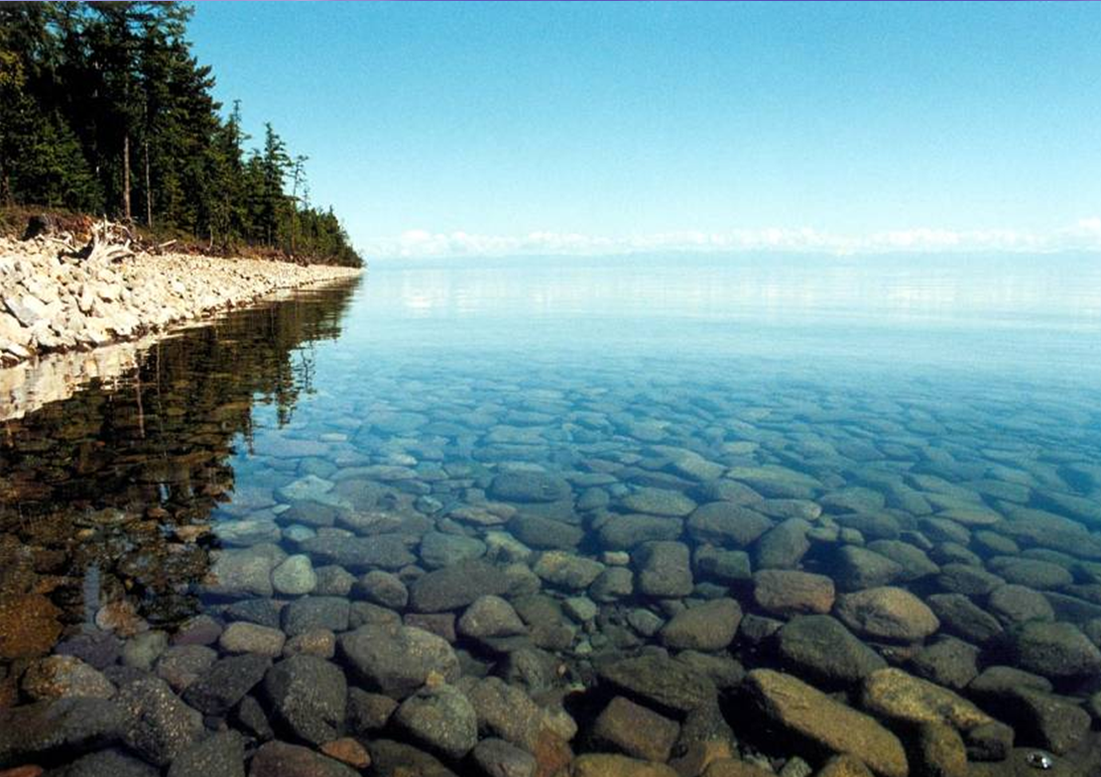
Вода в Байкале пресная, чистая и прозрачная. А какие рыбы живут в водах Байкала? Какие из них встречаются только в Байкале?
Ихтиологи делят байкальских рыб на две основные разновидности: соровые (обитают в заливах и на мелководье, которые на Байкале называют «сор») и собственно байкальские рыбы.
Начнём с первой разновидности. К ней относятся байкальский омуль, сиг, хариус, осётр, плотва, карась, окунь, щука и налим.
Ихтиологи – учёные-биологи,
изучающие рыб и морских животных.

Slide 3
БАЙКАЛЬСКИЙ ОМУЛЬ
Самая знаменитая рыба на Байкале – это байкальский омуль. Услышав это сочетание, почти каждый россиянин вспомнит «омулёвую бочку» из известной песни «Славное море – священный Байкал!», даже если ни разу не был на Байкале и не пробовал омуль. А что ещё мы знаем об омуле? Оказывается, эта рыба любит путешествовать.
Обитает омуль в Байкале и в бассейне Северного Ледовитого океана.
«Омуль» на латинском языке означает «странствующий сиг».

Slide 4
БАЙКАЛЬСКИЙ ОСЁТР
Байкальский осётр – самая древняя и крупная рыба озера Байкал. Его длина достигает 1,5–1,8 м, а вес – 100–130 кг. За свои размеры эта рыба получила название «царская». Осётр – единственный в Байкале из хрящевых рыб, вдоль всего тела имеются мелкие костные пластинки-наросты. Он похож на великана в панцире. В бассейне Байкала основными местами обитания осётра является дельта реки Селенга, устья некоторых рек и заливы с глубиной 20–50 м. А осенью осётры опускаются на глубину до 150 м, зимуя в глубоких ямах в устьях крупных рек. На нерест осётр отправляется в апреле в Селенгу, Верхнюю Ангару, Баргузин.
Редко встречаются осётры в районах Малого моря и Слюдянки. Осётр очень медленно растёт, к 10 годам достигает длины 70–75 см и массы около 1,5–2 кг, к 20 годам его длина – 125 см, а вес –12,5 кг. Самцы созревают в возрасте 15 лет, самки – в 18–20 лет.

Slide 5
СИГ
Сиг очень похож на омуля, но узнать его легко по верхней челюсти, сильно выдающейся вперёд. На голове и на спинном плавнике сига круглые чёрные пятнышки. Голова удлинённая, более или менее заострённая. Водится только в Байкале и Баунтовских озёрах.
В озере Байкал сиг представлен двумя формами: озёрной и озёрно-речной. Большое поголовье озёрного сига встречается в Баргузинском и Чивыркуйском заливах, на Селенгинском мелководье.

Slide 6
ЧЕРНЫЙ ХАРИУС
Ещё одна знаменитая озёрно-речная рыба на Байкале – это хариус. В нашем озере он представлен байкальским подвидом хариуса сибирского, который образует две формы – чёрный и белый хариусы.
Чёрный хариус имеет плотную, переливающуюся разными цветами чешую, высокие яркие плавники. Вырастает до 60 см и весом до 1,5 кг. Живёт во всех притоках Байкала и реке Ангара, летом обитает на глубине 10– 20 м, зимой поднимается на глубину 3–12 м.
Питается личинками и взрослыми насекомыми – ручейниками, бокоплавами, икрой бычков. Интересно то, что на нерест хариус отправляется вверх по горным рекам с каменистым дном, поднимаясь иногда на сотни километров. При этом он способен выпрыгивать из воды на полметра, преодолевая пороги или охотясь за летающими насекомыми.

Slide 7
ПЛОТВА
Плотва живёт почти в любом водоёме России, но самая большая водится в Байкале.
Местное название плотвы – «сорога» («сорожка»), она представлена двумя формами: мелкой соровой и крупной байкальской. Это рыба с довольно плотной серебристой чешуёй, заметными красными плавниками.
В общих уловах рыбаков она занимает второе место. Взрослая плотва к возрасту 5–7 лет достигает длины тела 13–15 см. Размеры плотвы обычно не превышают 30 см. Такой длины она достигает в возрасте 11–17 лет.

Slide 8
САЗАН
Сазан – красивая рыба с золотисто-желтой чешуёй, тёмной спиной и светлым брюхом. Живёт только в пресных водоёмах. В тёплой воде активно питается и быстро растёт, максимальный вес сазана может достигать более 20 кг. В холодное время года залегает на зимовку и перестаёт питаться.
Любой рыбак на Байкале мечтает поймать сазана, но для этого требуется не только везение, но и особое мастерство! Эта всеядная рыба стала промысловой, часто её выращивают в прудах почти по всему миру. Одомашненный сазан – это карп.

Slide 9
ЩУКА
Главный хищник пресных водоёмов – щука. Водится она и в Байкале. Окраска тела у этой рыбы пятнистая, светлые полосы располагаются поперёк и вдоль тела. Спина у щуки тёмная, брюхо беловатое, с серыми крапинками. Плавники буроватые, с чёрными пятнышками, грудные и брюшные – желтовато-красные. Щука – достаточно крупная рыба размерами тела до 80 см. Растёт она очень быстро: к 5 годам достигает массы 1 кг, а к 12 годам – 6 кг, изредка встречается до 20 кг. Щука – рыба–долгожитель, средняя продолжительность её жизни определяется 70 годами. Молодую щучку на Байкале называют «травянкой», оттого, что она прячется в траве, подкарауливая добычу. Каждый рыбак мечтает поймать щуку – это самая желанная рыба в его улове.

Slide 10
ТАЙМЕНЬ
Таймень – крупная рыба семейства лососёвых. Вырастает до полутора метров в длину и весом до 60 кг. Таймень имеет особый окрас в разное время своей жизни и в разное время года: чаще он тёмный, почти чёрный, на светлом брюхе тёмные пятна. В период нереста покрывается малиновыми пятнами, а хвост становится тёмно-красным.
Плавает таймень довольно быстро, стремительно бросается на свою добычу, среди которой встречаются рыба, мелкие животные и птицы. Таймень – хищная рыба, питается круглый год, кроме времени нереста. Обитает в чистых горных реках, впадающих в Байкал, но численность его невелика. Занесён в Красную книгу. Встретить тайменя – большая удача!

Slide 11
ОКУНЬ
За окраску и повадки окуня называют «морской тигр».
Окунь – хищная рыба с тёмно-зелёной спиной, зеленовато-жёлтыми боками, которые пересекают несколько тёмных поперечных полос, плавники ярко-красного цвета, грудные плавники жёлтые, глаза оранжевые.
Окунь живёт в большинстве водоёмов Бурятии, кроме мелководных, замкнутых озёр. Иногда в уловах встречаются окуни размерами более 40 см, возраст которых достигает 17 лет. Самые крупные окуни встречаются в Байкале.

Slide 12
БЫЧОК - ПОДКАМЕНЩИК
К донным рыбам Байкала относится большинство байкальских бычков-подкаменщиков. Весь облик и поведение этих рыб характеризует их как обитателей дна.
Эти мелкие рыбы – плохие пловцы. Форма тела их приспособлена к жизни на грунте, среди камней, под которыми они и находят убежище. К жизни на дне приспособлена и маскирующая окраска бычков-подкаменщиков: она сходна с окраской грунта.
Эти бычки носят среди рыбаков название «широколобка», так называют эту рыбку и ихтиологи. Несколько видов можно встретить в прибрежной полосе, на небольших глубинах. На каменистых грунтах держится большеголовая и каменная широколобка, на песчаных грунтах – песчаная.

Slide 13
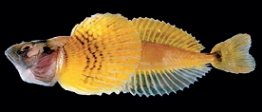
БЫЧОК - ЖЕЛТОКРЫЛКА
Бычок–желтокрылка интересен тем, что его молодь образует прибрежные скопления, которые служат пищей для омуля и других видов рыб. Хищные рыбы не могут близко подплыть к стайке мальков желтокрылки, поскольку они имеют врождённую защитную реакцию на запах хищных рыб.

Slide 14
БЫЧОК - ДЛИННОКРЫЛКА
Длина бычка–длиннокрылки достигает 22 см. Он питается планктоном и вместе с ним пассивно парит в толще воды. В этом бычку-длиннокрылке помогают большие плавники и маленький вес. Интересно, что эта особенность образа жизни отражена в местном названии длиннокрылки – «самолётик».

Slide 15
ГОЛОМЯНКА
Голомянка достигает в длину 20 см. Розовато-белое тело голомянки полупрозрачно оттого, что почти полностью состоит из жира. Интересно, что сквозь тело голомянки можно читать книгу или газету.
Голомянка – очень красивая рыба. Её поверхность отливает всеми цветами радуги, глаза имеют ярко-оранжевый ободок, а грудные плавники, закрывающие половину тела, совершенно прозрачны. Рот голомянки довольно больших размеров, открытая пастьраза в полтора превосходит ширину тела.
Голомянка употребляет в пищу своих меньших собратьев, то есть поедает свою молодь. Такое явление в живой природе называется «каннибализм».

